Slide 1
빅데이터 분석기획
김예은

Slide 2
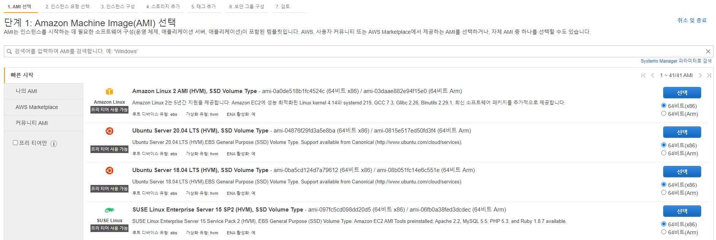
1) AWS 인스턴스 생성
- AMI선택: Amazon Linux 2 AMI(HVM)

Slide 3
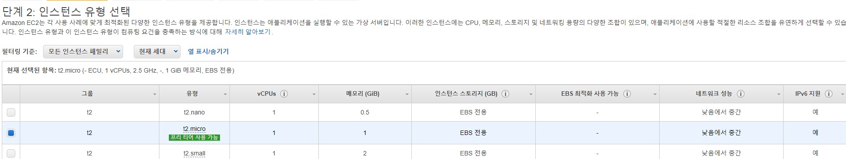
1) AWS 인스턴스 생성
- 인스턴스 유형: t2.micro(프리티어 사용가능)

Slide 4
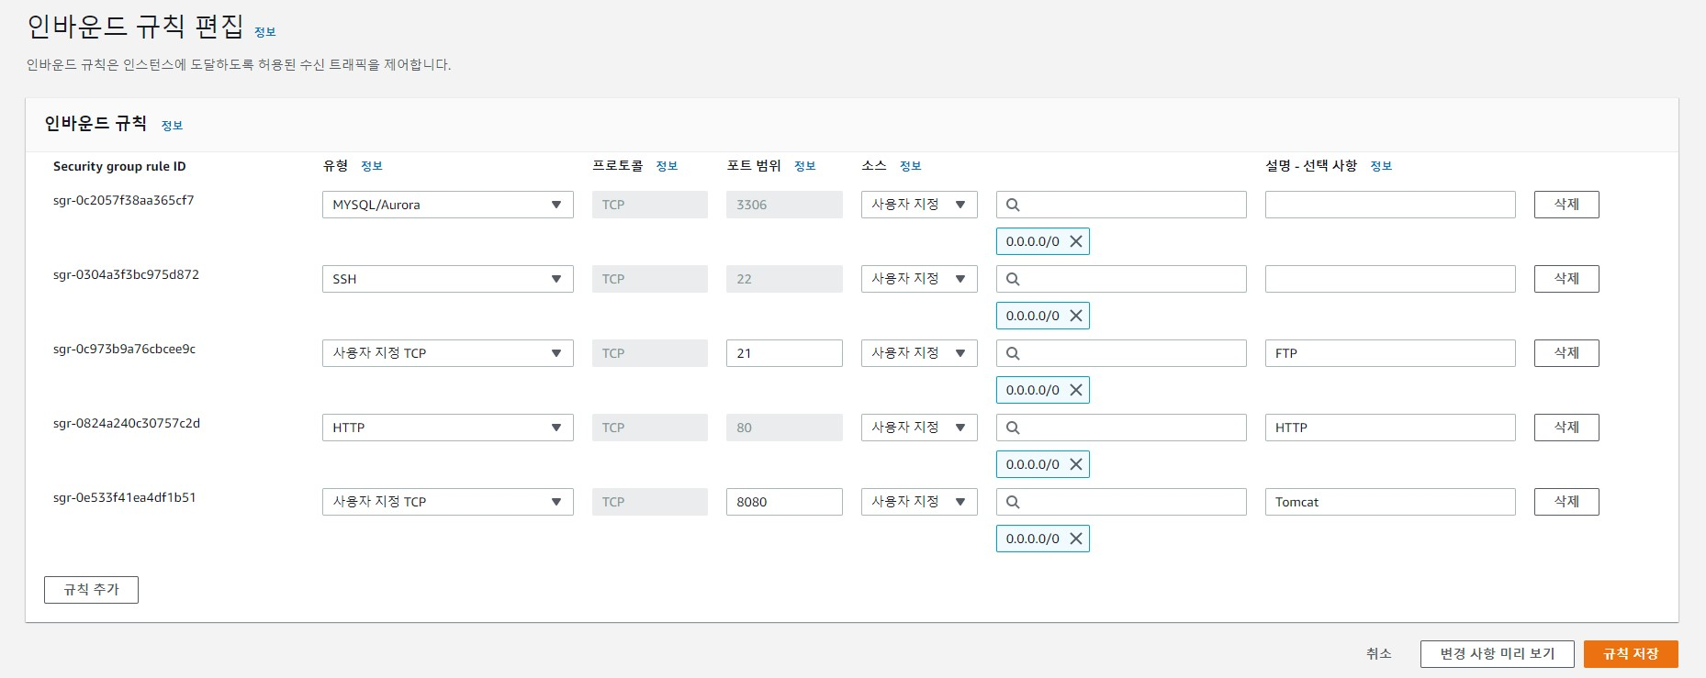
1) AWS 인스턴스 생성
- 인스턴스 생성 후, 인바운드 규칙 추가

Slide 5
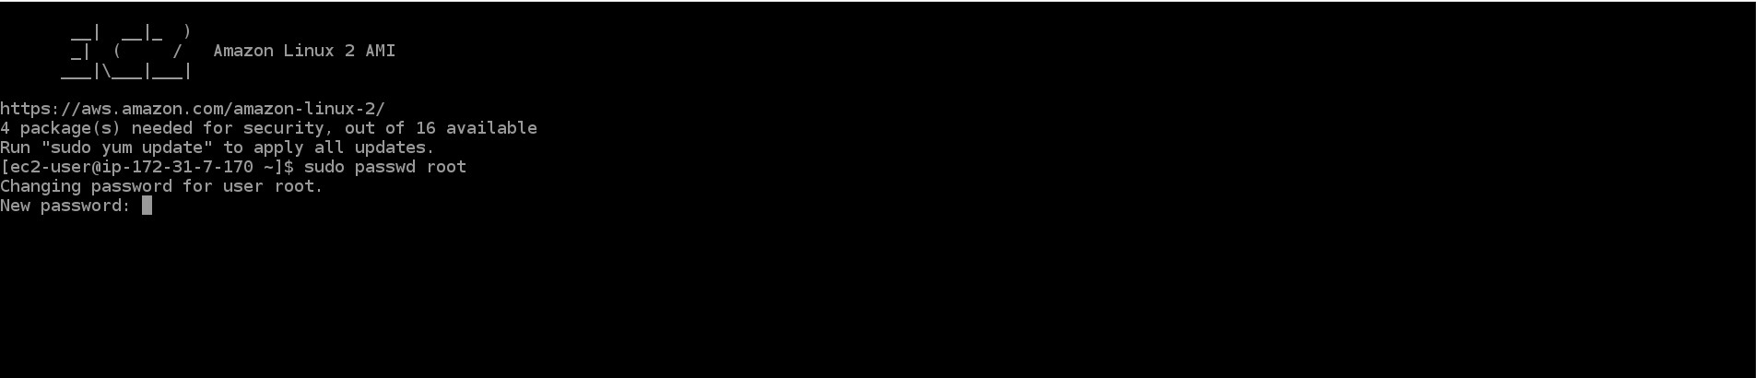
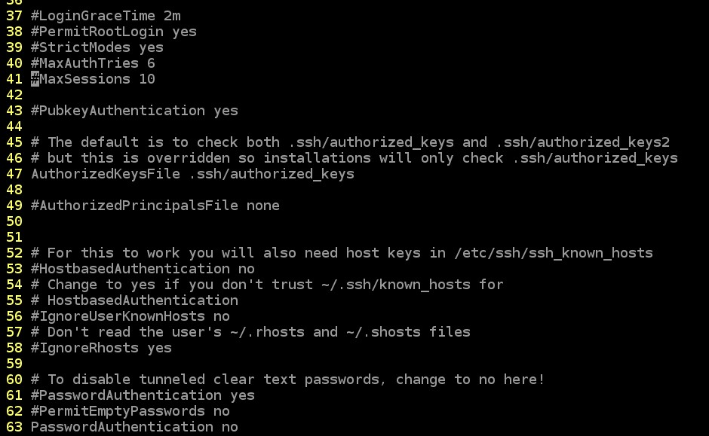
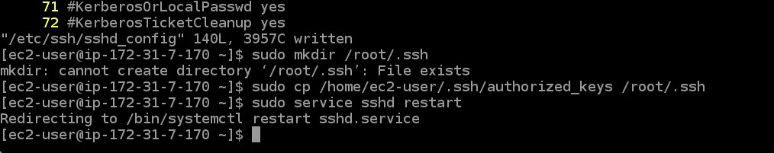
2) AWS 인스턴스 초기설정
- 외부 접속 root 활성화 및 비밀번호 설정

Slide 6
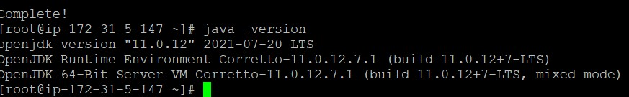
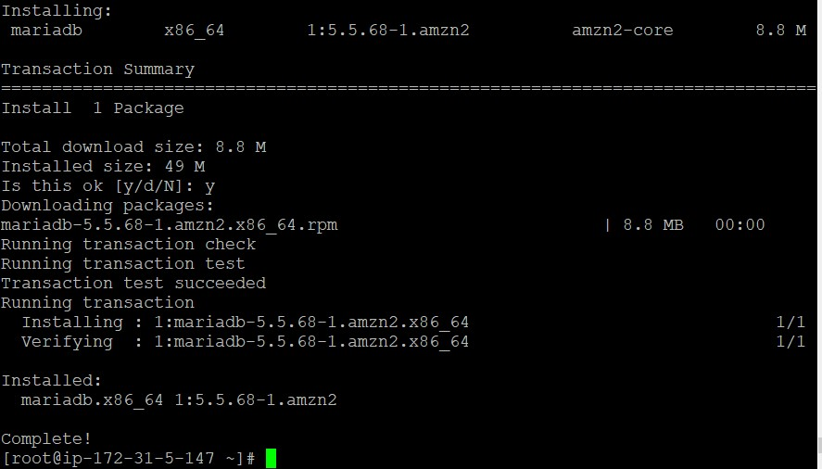
3) 패키지 설치 및 설정
- 필수 패키지 설치 (net-tools,vim,wget,java,mariadb)

Slide 7
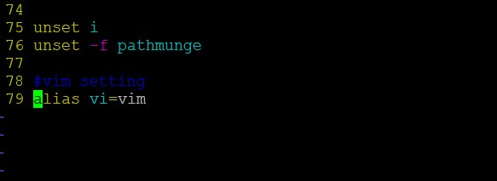
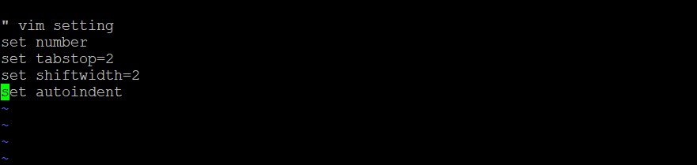
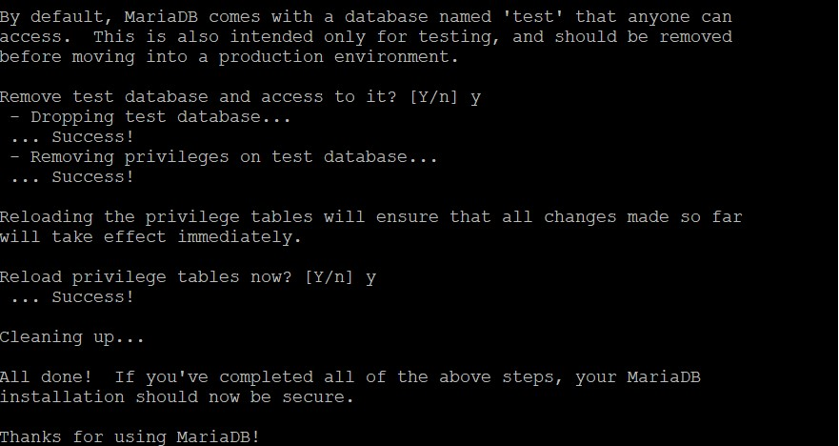
3) 패키지 설치 및 설정
- 패키지 설정(mariadb,vim)

Slide 8
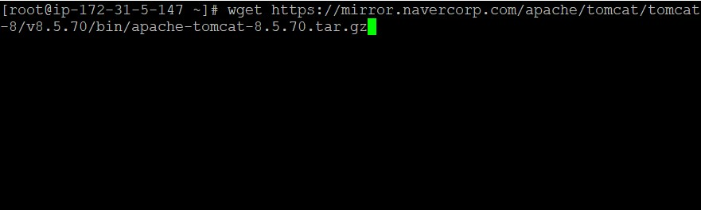
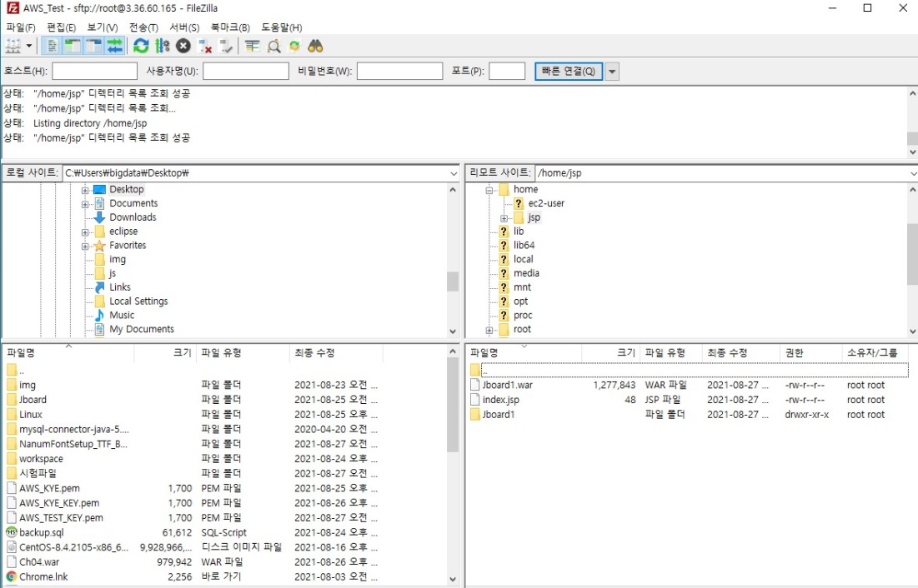
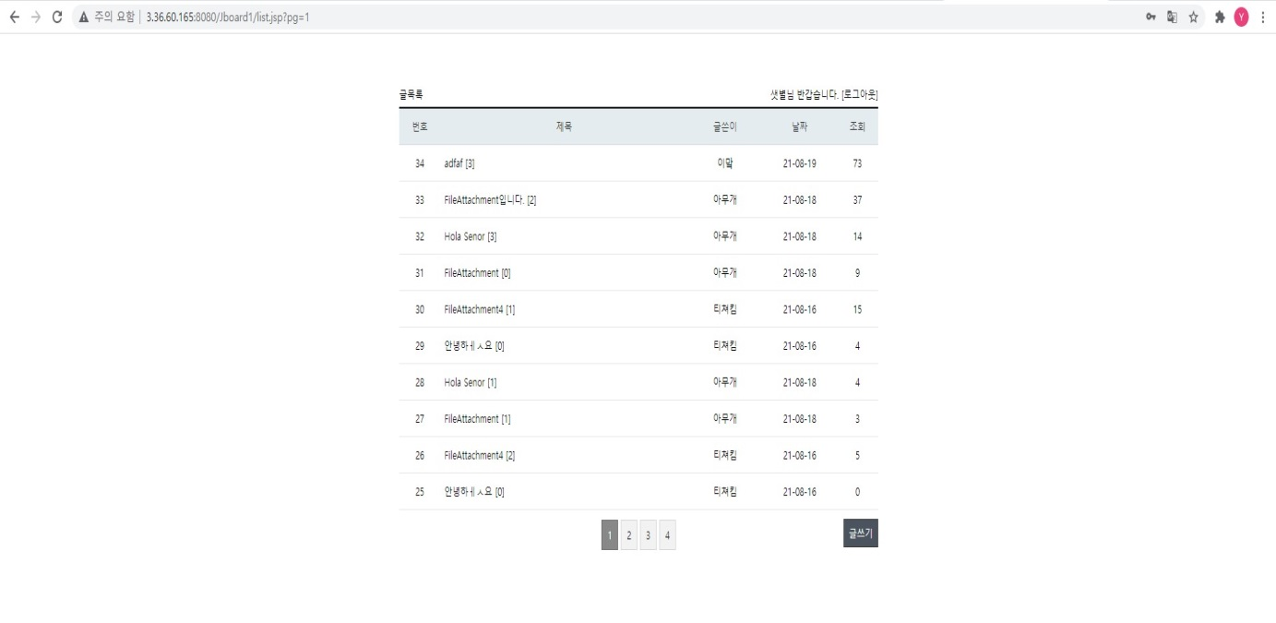
3) 패키지 설치 및 설정
-톰캣설치/설정/프로젝트 배포 테스트

